Slide 1
Werkzaamheden A20
Acties en Maatregelen
juni 2026

Slide 2
Doelstelling Rijkswaterstaat tijdens de werkzaamheden
Maximale extra reistijd van 30 tot 60 minuten op omleidingsroute in de spits
Reisopties bieden voor diegene die het kunnen en daarmee ruimte creëren voor doelgroepen die echt de weg op moeten

Slide 3
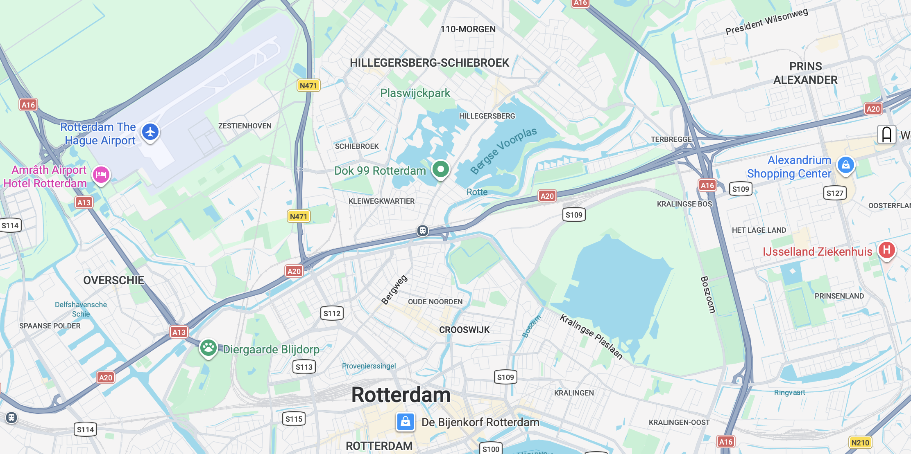
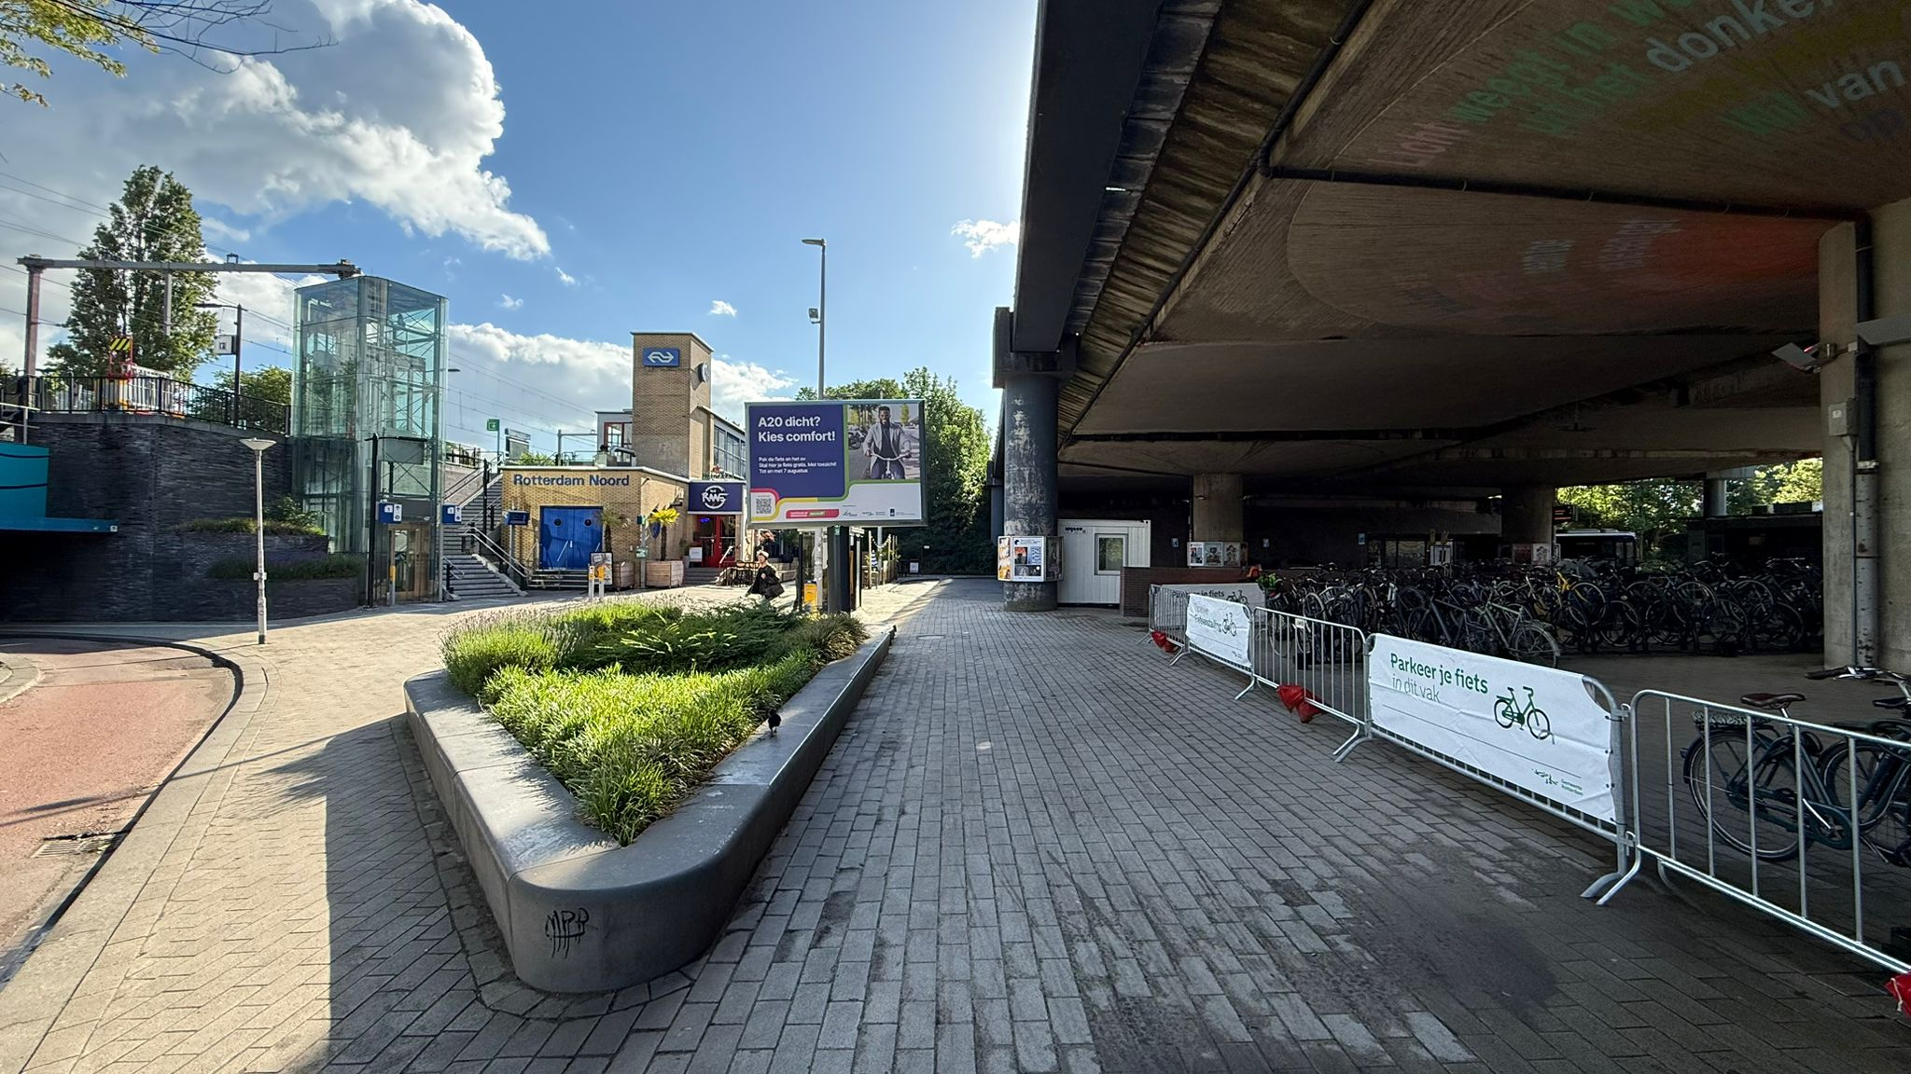
Basis op orde
Openbaar Vervoer
Fiets
P+R
P+R Alexander
Metrostation Meijersplein en P+R
Spaanse polder
Noord West
's-Gravelandsepolder
NS Station Noord
KPP Fietstunnels
P+R Schiedam
Metrostation Beurs
Notes:
Als we willen dat mensen meer gaan fietsen of het Openbaar Vervoer gaan gebruiken dat moeten we met elkaar zorgen dat de basisvoorzieningen op orde zijn. Zo hebben we in overleg met de Gemeenten gekeken welke fietsverbinden verbeterd moeten zijn zoals schoonmaken (zoals het verwijderen van graffiti en fietswrakken), bestrating op orde en snoeien. Dit is een doorlopend proces. Zie jezelf zaken die niet op orde zijn, meld het voor Rotterdam in de MeldR app.
Meijersplein
- Tijdelijk een fietsenstalling onder toezicht

Slide 4
Focus
Faciliteren en stimuleren andere modaliteiten dan de auto: fiets & openbaar vervoer
Buiten spits reizen heeft een hoge potentie voor alle modaliteiten
Niet reizen blijft alternatief met grootste effect
Logistiek al ver buiten het gebied andere keuzes laten maken
Uitwerking maatregelen in samenwerking tussen RWS, ZHB, Gemeenten Rotterdam en Schiedam

Slide 5
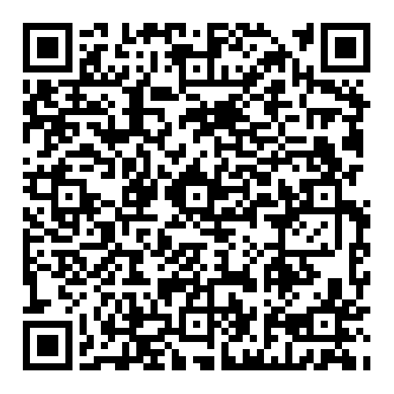
Acties voor reizigers
Reis met OV
Bus 42 rijdt elke werkdag langer door tot 00:00 uur.
Spaanse polder en Noord West.
Vanaf 19:00 uur is de bus gratis.
Gratis fiets stallen
Met toezicht bij:
Station Noord
Station Meijersplein
Gratis 200 minuten
fietsen op een LIME deelfiets
26 Deelvervoerhubs
Spaanse Polder
Noord West
's-Gravelandsepolder
Gratis parkeren op P+R
Rotterdam
Schiedam
P+R Tool
Waar is een P+R en is er nog ruimte?
Notes:
26 deelvervoerhubs naar Marconiplein en Intercitystation Schiedam

Slide 6

Acties voor reizigers
ReisWijs
Spaar voor beloningen door buiten de spits te reizen, de fiets te pakken, thuis te werken of met het openbaar vervoer te reizen.

Slide 7
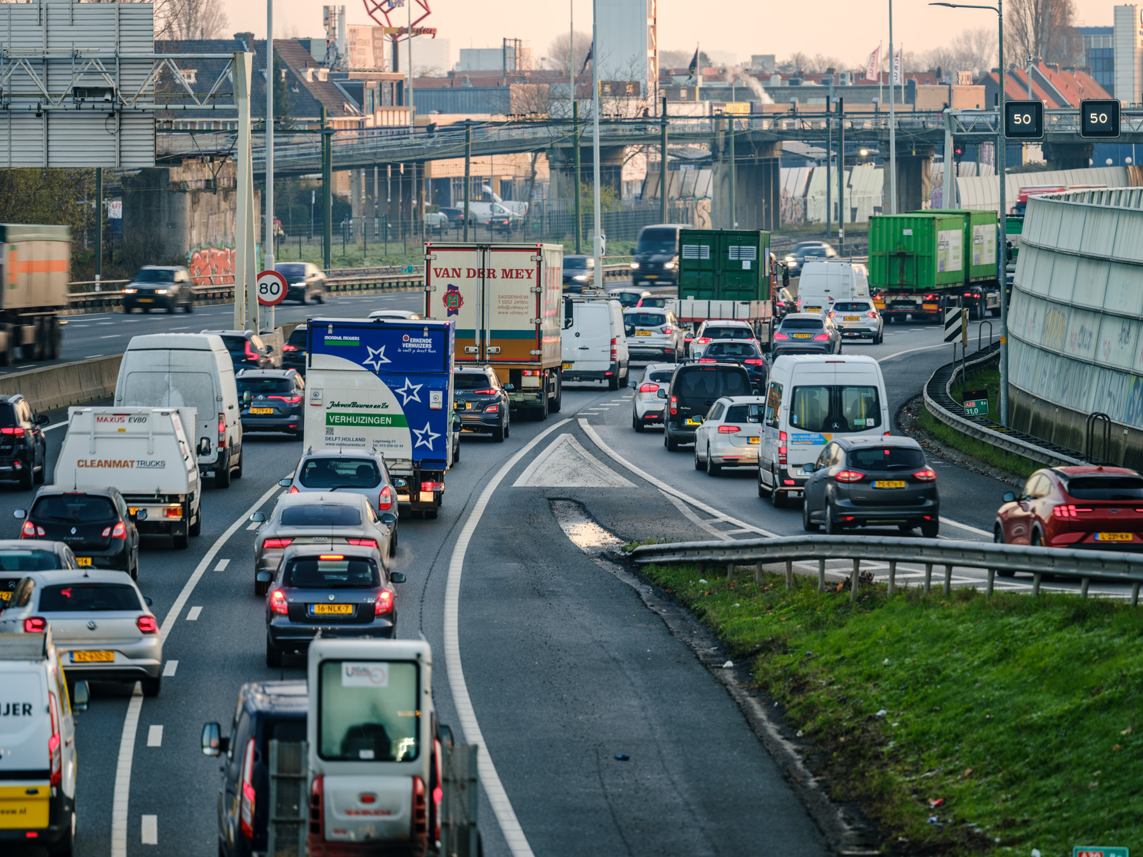
Frequente gebruikers A20
20.000 brieven gestuurd
2 weken tijd, 10x of meer gezien
3 speciale acties
  Korting e-bike
  OV tegoed via Umob-app
  Beloningen in ReisWijs-app

Slide 8
Waar kunnen wij je bij helpen?
Reizigers aanpak
Logistieke aanpak
Werkgevers aanpak
Ellery Landheer
Karel van Dijk
Boyd Bartels
Thomas Gillissen
ellerylandheer@zuidhollandbereikbaar.nl
karelvandijk@zuidhollandbereikbaar.nl
boydbartels@zuidhollandbereikbaar.nl / thomasgillissen@zuidhollandbereikbaar.nl

Slide 9
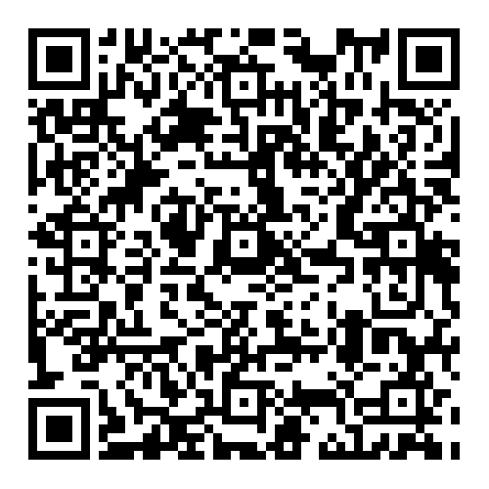
Wat kunnen wij voor werkgevers doen?
Mobiliteitsscans en enquête voor medewerkers
Communicatie over werkzaamheden en omleidingsroutes
Communicatie over maatregelen en de acties voor reizigers
Vrijdag een flyer in Spaanse Polder en Noord West in samenwerking met de ondernemersvereniging
Vindt alle info op onze website. Scan de QR code

Slide 10
Hoe kun je op de hoogte blijven?
Wil je op de hoogte blijven van de grote hinderwerkzaamheden in de regio? Schrijf je in voor onze tweemaandelijkse nieuwsbrief.
https://www.zuidhollandbereikbaar.nl/nieuwsbrief

